Slide 1


PREDIRPLUCE:
PREDIction de l’impact des colloïdes sur la spéciation Redox du PLutonium, de l’Uranium et du CErium
Rémi Marsac
Mathieu Pédrot¹, Aline Dia¹, Martine Bouhnik-Le Coz¹, Laura Fablet¹,
Gilles Montavon², Fadi Choueikani³, Xavier Devaux⁴
1 Univ Rennes, CNRS, Géosciences Rennes, UMR 6118, Rennes, France
2 Subatech, UMR 6457, CNRS-Université Nantes
3 Synchrotron SOLEIL
4 Institut Jean Lamour (IJL), UMR 7198, CNRS-Université de Lorraine

Slide 2
Rôle de la speciation sur la migration
Roche/sol
Complexation
An
-Ligand
An
MOBILE
Sorption
Precipitation
Water flow
An
An
An
An
An
An
An
IMMOBILE

Slide 3
Rôle de la speciation sur la migration
Roche/sol
Complexation
An
-Ligand
An
An
MOBILE
Sorption
An
Precipitation
Colloids
Water flow
An
An
An
An
An
An
An
IMMOBILE

Slide 4
La spéciation redox change tout!
Etat d’oxydation des An/Ln : Comportements chimiques radicalement différents
 | Th | U | Np | Pu | Am
+III |  |  |  | X | X
+IV | X | X | X | X
+V |  | X | X | X
+VI |  | X |  | X
Ln | Ce
X | X
 | X

Slide 5
La spéciation redox change tout!
Etat d’oxydation des An/Ln : Comportements chimiques radicalement différents
 | Th | U | Np | Pu | Am
+III |  |  |  | X | X
+IV | X | X | X | X
+V |  | X | X | X
+VI |  | X |  | X
Ln | Ce
X | X
 | X
Advantage des An/Ln:
Analogues pour chaque degré d’oxydation
Marsac et al. (2015)

Slide 6
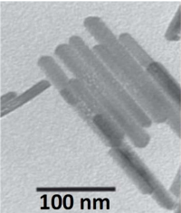
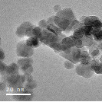
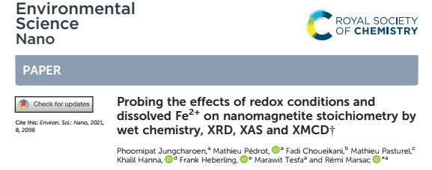
Objectifs
Caractériser les processus redox de Pu/U/Ce aux l’interfaces colloïdes-eau
Goethite (FeOOH)
Magnetite-maghémite (Fe₃O₄-Fe₂O₃)
MnO₂
Substances humiques
Prédictif la spéciation redox du Pu, U et Ce à la surface des colloïdes
Ln(III) ≈ Ce(III) ≈ Pu(III)
Th(IV) ≈ Ce(IV) ≈ Pu(III) ≈ U(IV)
U(VI) ≈ Pu(VI)

Slide 7
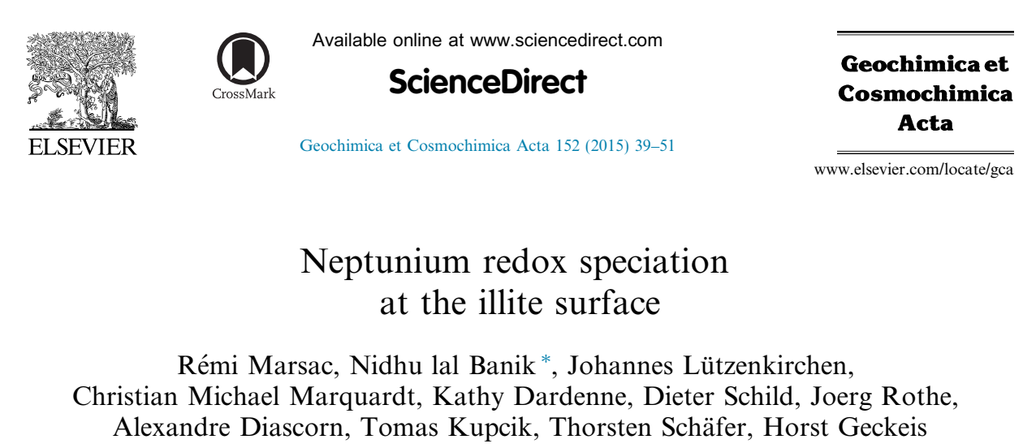
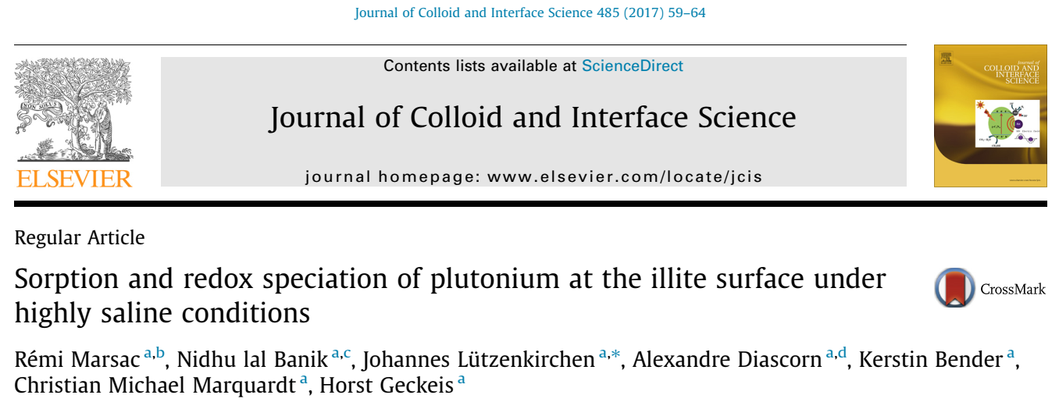
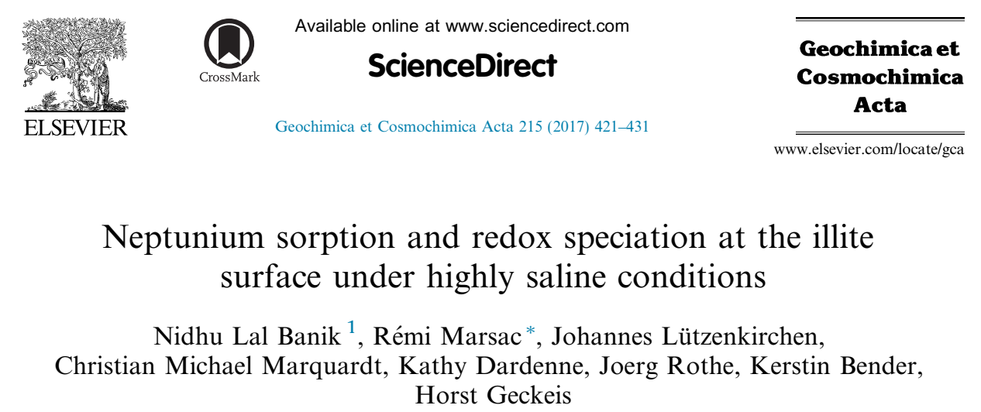
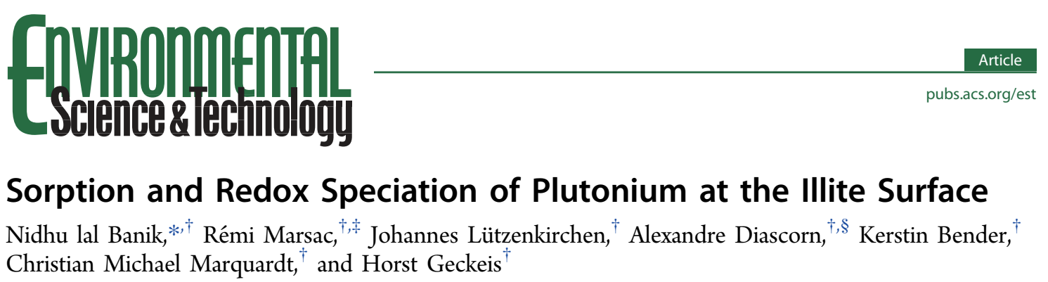
PREDIRPLUCE s’appuie sur nos précédents travaux sur l’adsorption et la spéciation redox d’actinides à la surface d’argiles :
Neptunium + Plutonium
Expérience de notre équipe

Slide 8
Adsorption et spéciation redox du Ce à la surface de MnO₂
(Premiers résultats)

Slide 9
Adsorption de Ce, Th et Pr sur MnO₂
Cocktail :
REE + Th + U : 10⁻⁸ - 10⁻⁷ M
100 mg L⁻¹ MnO₂ commercial (Aldrich)
1 mM NaCl
48h d’équilibre
Oxydation partielle du Ce(III) en Ce(IV)

Slide 10
Impact de l’adsorption sur les équilibres redox
Modélisation de la
complexation de surface :
Ce(III) = Pr(III)
Ce(IV) = Th(IV)
Diagrammes de prédominance
(surface / solution)
Mais Eh nécessaire pour prédire l’adsorption du Ce

Slide 11

Prédiction de l’adsorption du Ce(III/IV) sur MnO₂
MnO_{2(s)} + 4 H⁺ + 2e⁻ $⇌$ Mn²⁺ + 2 H₂O
Equation de Nernst
Prédiction de l’adsorption et de la spéciation redox du Ce à la surface de MnO₂

Slide 12
Calendrier et résultats attendus
- Finalisation des travaux préliminaires sur le MnO₂ et publication
- 2022 : Etude de la magnetite par L. Fablet (doctorante Géosciences Rennes-SOLEIL)
- 2023 : Etude des substances humiques (future stage M2)
Projet ERC consolidator Grant “COLOSSAL” déposé en mars 2022
“COLlOidS control the environmental fate of redox-Sensitive trAce eLements”
XAS au seuil K du Ce
Microscopie STEM-EELS

Slide 13
Merci!

